Slide 1
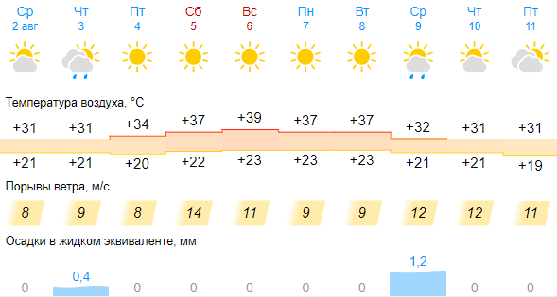
ИНФОРМАЦИОННЫЕ МАТЕРИАЛЫ ПО СИЛЬНОЙ ЖАРЕ
НА ТЕРРИТОРИИ КРАСНОДАРСКОГО КРАЯ
(РИСК ВОЗНИКНОВЕНИЯ ПОЖАРОВ НА 03.08.2023)
ПРОГНОЗ ВЫСОКОЙ ТЕМПЕРАТУРЫ
0
36
Кущевский р-н
23721/68086
Крыловский р-н
0
37
12714/35918
Новопокровский р-н
Белоглинский р-н
0
36
0
37
11048/31303
16402/45680
Кореновский р-н
Кавказский р-н
0
38
0
38
26296/85541
Тбилисский р-н
30173/126188
0
37
Гулькевичский р-н
7
18041/49576
0
38
Новокубанский р-н
26373/101504
0
37
Курганинский
р-н
МО Армавир
26659/82508
0
37
0
37
Успенский р-н
31027/106536
0
38
26176/206931
10950/31701
Условные обозначения
- 5 класс пожароопасности
- 4 класс пожароопасности
- линии электропередач 110 кВт
0
- Прогнозируемое количество осадков
10
температура воздуха
159/10
- кол-во домов /населения
60%
- износ электроэнергетических систем
ГО Краснодар
- муниципальное образование

